Slide 1
-
-
-
-
-

Slide 2
Contents
내용 작성 중
.....
Next...

Slide 3
Title

Slide 4
. Glossary of Terms
접지(Earth): 전기회로나 기기의 일부를도선으로 연결하여 대지에 접속하는 것(감전방지와 설비보안 목적) 이온(Ion): 전기를 띤 원자(전자 증감에 따라 양이온, 음이온으로 구분) 가공선(Aerial wire): 전봇대 등 시설된 전선(가선: 전설을 시설하는 것) 기전력(Electromotive force): 전위차를 일으켜 연속해서 전류가 흐르게 하는 힘 코일(Coil): 도선을 통이나 나선 모양으로 감은 것으로 솔레노이드 코일이라고도 함 교류(Alternation Current, AC): 크기와 방향을 주기적으로 바꾸는 전압과 전류 자계(Magnetic field): 자기력이 작용하는 물리적 공간(자기력은 자력선으로 나타내고 N극에서 나와 S극으로 들어감) 주파수(Frequency): 교류전압 또는 전류가 1초 동안에 반복되는 횟수, 단위 Hz 송전(Power transmission): 발전소에서 배전용 변전소로 전력을 보내는 것 단자(Terminal): 전기 회로의 끝에서 도선을 접속하는 부분 단락(Short): 전위차가 있는 두 점이 접속되는 것 직렬(Series): 전기기구 등을 순서에 따라 종렬 접속하는 것 지락(Grounding): 전위를 가진 전기회로의 일부가 이상 상태로 대지와 전기적으로 연결되는 것 전압(Voltage): 전류를 흐르게 하는 전원작용의 크기를 나타내는 양 전압강하(Voltage drop): 어떤 물질에 전류가 흐르면 흘러들어온 점의 전위보다 흘러나가는 점의 전위가 낮아지는 것 전위(Electric potential): 전압 0에 대한 어느 지점의 전압 전위차(Potential difference): 두 점 간에 생긴 전위차 전하(Electric charge): 물질이 전기를 띠는 것을 대전이라하고, 전기량을 전하라 함 전계(Electric field): 정전력이 작용하는 곳, 정전계의 약자 전원(Power source): 전지나 발전기 등 전류를 연속해서 보내기 위해 전압을 발생하는 장치 도체(Conductor): 전기를 흘려보내는 물질 배전(Power distribution): 배전용 변전소에서부터 수용장소까지의 전선로 부하(Load): 전력공급을 받아 전기적 에너지를 소비하는 것 병렬(Parallel): 전기기구의 양끝을 묶어서 연결하는 방법 방전(Electric discharge): 공기 중에서 전류가 흐르는 현상 회로(Circuit): 전류회로, 전류가 흐르는 길

Slide 5
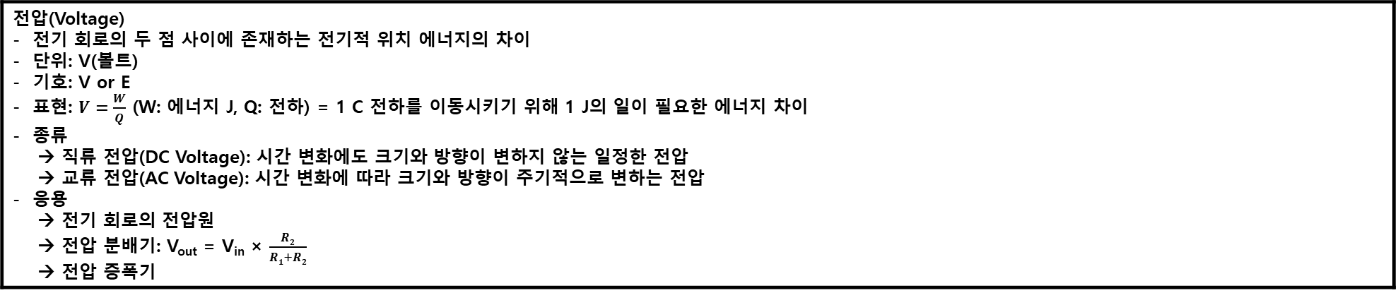
전압(Voltage)
전압(Voltage) 전기 회로의 두 점 사이에 존재하는 전기적 위치 에너지의 차이 단위: V(볼트) 기호: V or E 표현: $V=\frac{W}{Q}$ (W: 에너지 J, Q: 전하) = 1 C 전하를 이동시키기 위해 1 J의 일이 필요한 에너지 차이 종류 → 직류 전압(DC Voltage): 시간 변화에도 크기와 방향이 변하지 않는 일정한 전압 → 교류 전압(AC Voltage): 시간 변화에 따라 크기와 방향이 주기적으로 변하는 전압 응용 → 전기 회로의 전압원 → 전압 분배기: V_{out} = V_{in} × $\frac{R2}{R1+R2}$ → 전압 증폭기

Slide 6
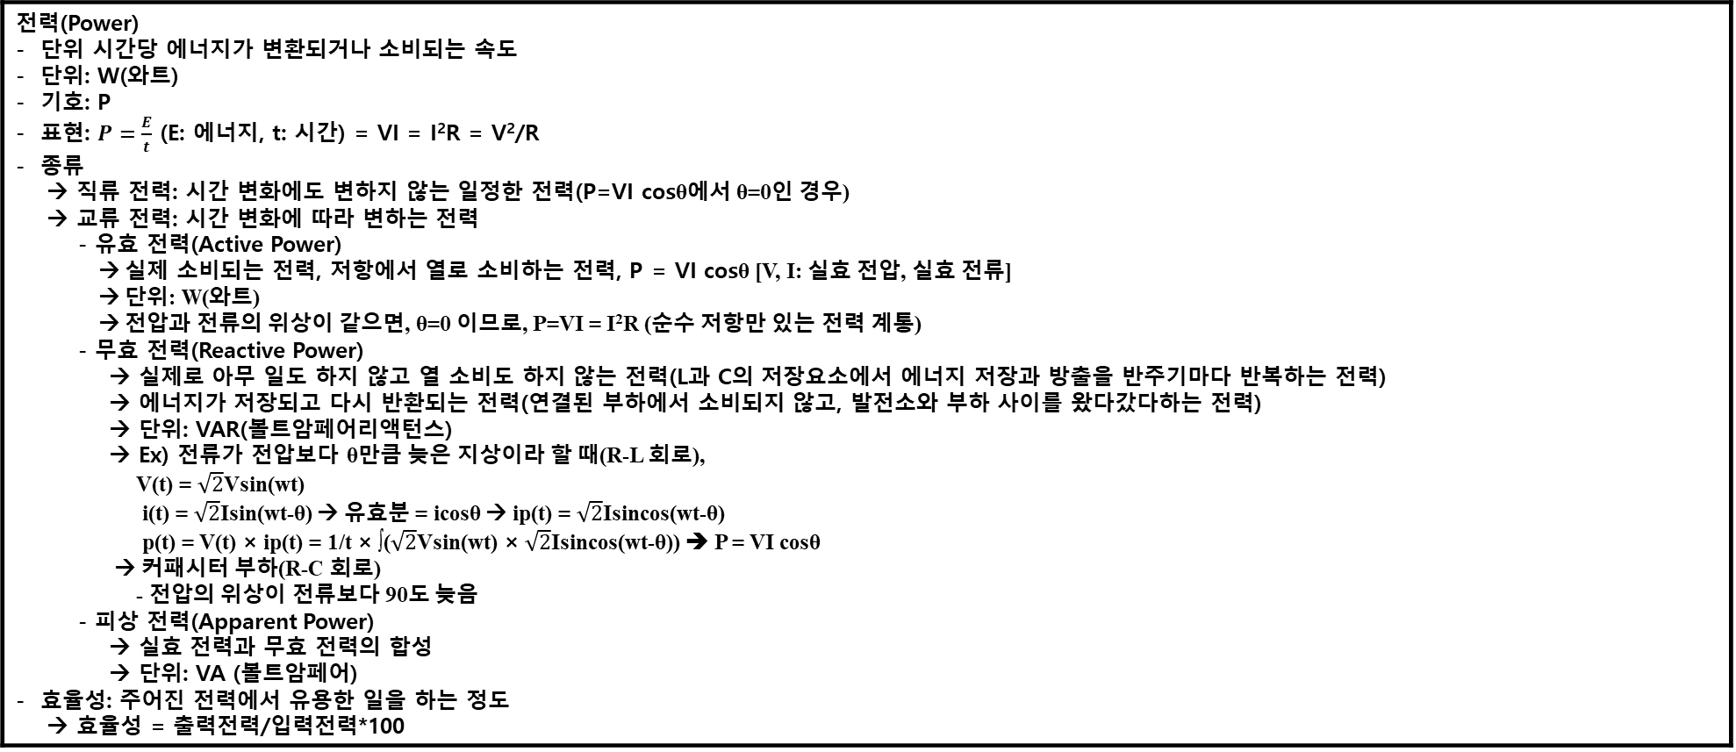
전력(Power)
전력(Power) 단위 시간당 에너지가 변환되거나 소비되는 속도 단위: W(와트) 기호: P 표현: $P=\frac{E}{t}$ (E: 에너지, t: 시간) = VI = I²R = V²/R 종류 → 직류 전력: 시간 변화에도 변하지 않는 일정한 전력(P=VI cosθ에서 θ=0인 경우) → 교류 전력: 시간 변화에 따라 변하는 전력 - 유효 전력(Active Power) → 실제 소비되는 전력, 저항에서 열로 소비하는 전력, P = VI cosθ [V, I: 실효 전압, 실효 전류] → 단위: W(와트) → 전압과 전류의 위상이 같으면, θ=0 이므로, P=VI = I²R (순수 저항만 있는 전력 계통) - 무효 전력(Reactive Power) → 실제로 아무 일도 하지 않고 열 소비도 하지 않는 전력(L과 C의 저장요소에서 에너지 저장과 방출을 반주기마다 반복하는 전력) → 에너지가 저장되고 다시 반환되는 전력(연결된 부하에서 소비되지 않고, 발전소와 부하 사이를 왔다갔다하는 전력) → 단위: VAR(볼트암페어리액턴스) → Ex) 전류가 전압보다 θ만큼 늦은 지상이라 할 때(R-L 회로), V(t) = $\sqrt{2}$Vsin(wt) i(t) = $\sqrt{2}$Isin(wt-θ) → 유효분 = icosθ → ip(t) = $\sqrt{2}$Isincos(wt-θ) p(t) = V(t) × ip(t) = 1/t × ∫($\sqrt{2}$Vsin(wt) × $\sqrt{2}$Isincos(wt-θ)) ➔ P = VI cosθ → 커패시터 부하(R-C 회로) - 전압의 위상이 전류보다 90도 늦음 - 피상 전력(Apparent Power) → 실효 전력과 무효 전력의 합성 → 단위: VA (볼트암페어) 효율성: 주어진 전력에서 유용한 일을 하는 정도 → 효율성 = 출력전력/입력전력*100

Slide 7
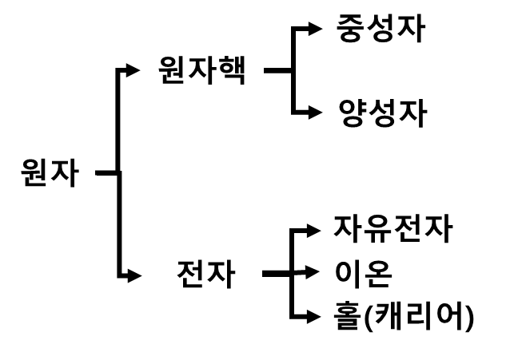
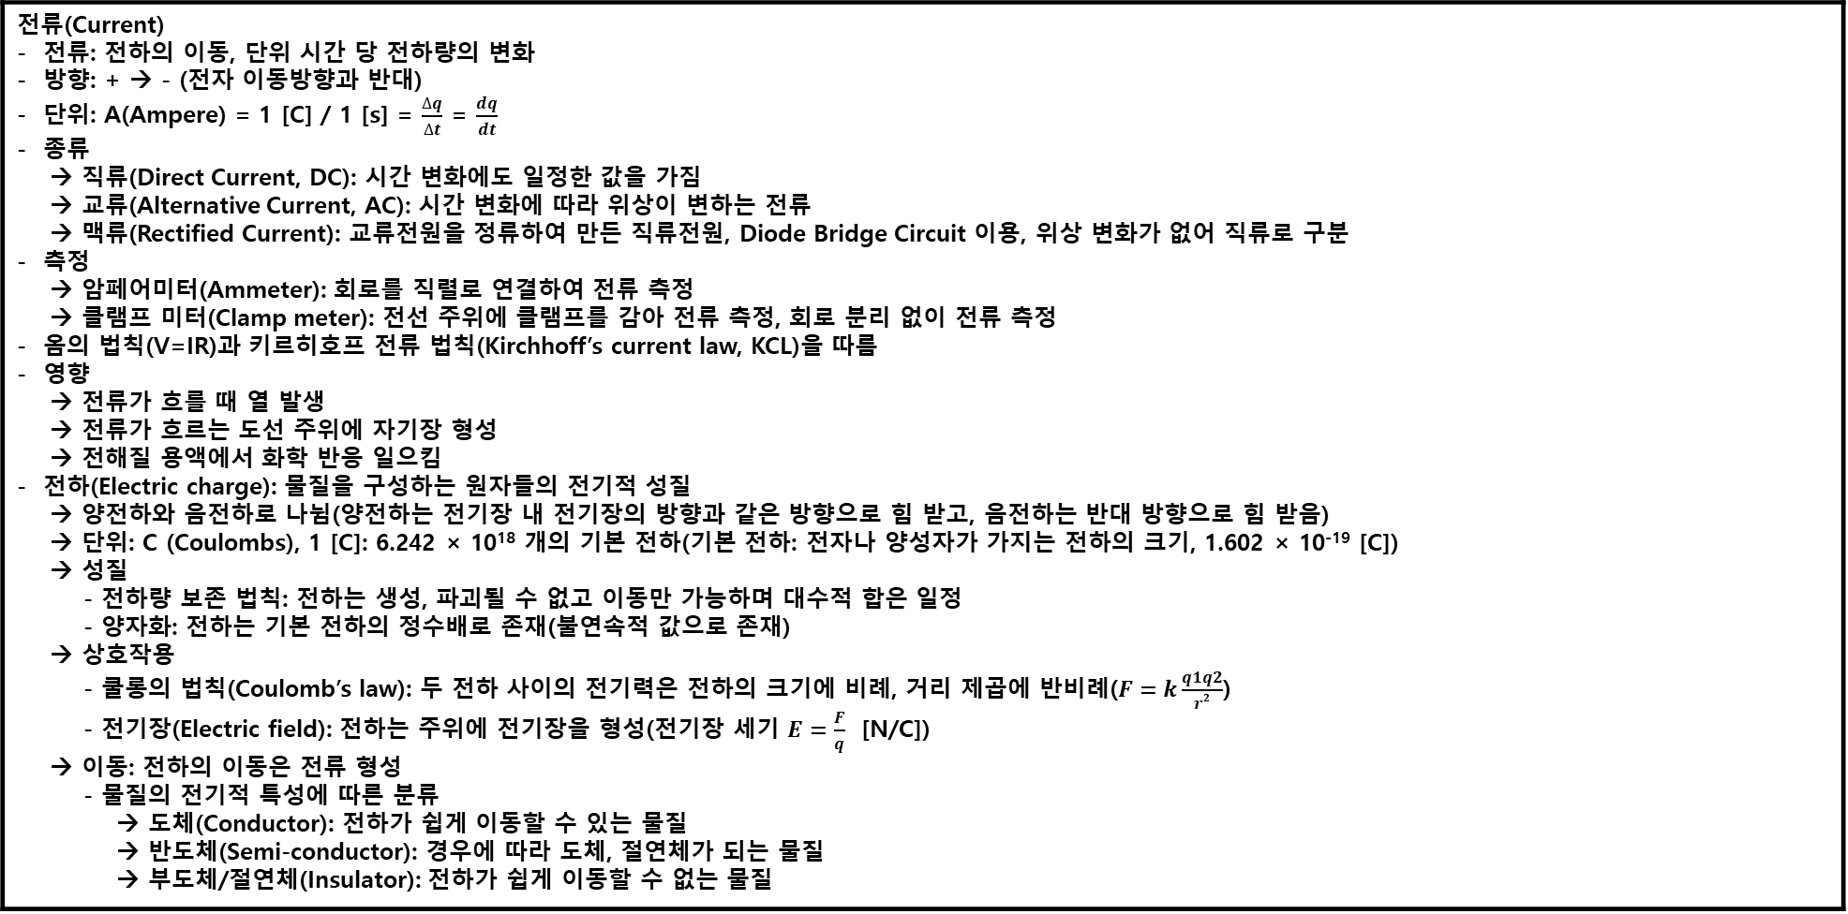
전류(Current)
전류(Current) 전류: 전하의 이동, 단위 시간 당 전하량의 변화 방향: + → - (전자 이동방향과 반대) 단위: A(Ampere) = 1 [C] / 1 [s] = $\frac{∆q}{∆t}$ = $\frac{dq}{dt}$ 종류 → 직류(Direct Current, DC): 시간 변화에도 일정한 값을 가짐 → 교류(Alternative Current, AC): 시간 변화에 따라 위상이 변하는 전류 → 맥류(Rectified Current): 교류전원을 정류하여 만든 직류전원, Diode Bridge Circuit 이용, 위상 변화가 없어 직류로 구분 측정 → 암페어미터(Ammeter): 회로를 직렬로 연결하여 전류 측정 → 클램프 미터(Clamp meter): 전선 주위에 클램프를 감아 전류 측정, 회로 분리 없이 전류 측정 옴의 법칙(V=IR)과 키르히호프 전류 법칙(Kirchhoff’s current law, KCL)을 따름 영향 → 전류가 흐를 때 열 발생 → 전류가 흐르는 도선 주위에 자기장 형성 → 전해질 용액에서 화학 반응 일으킴 전하(Electric charge): 물질을 구성하는 원자들의 전기적 성질 → 양전하와 음전하로 나뉨(양전하는 전기장 내 전기장의 방향과 같은 방향으로 힘 받고, 음전하는 반대 방향으로 힘 받음) → 단위: C (Coulombs), 1 [C]: 6.242 × 10¹⁸ 개의 기본 전하(기본 전하: 전자나 양성자가 가지는 전하의 크기, 1.602 × 10⁻¹⁹ [C]) → 성질 - 전하량 보존 법칙: 전하는 생성, 파괴될 수 없고 이동만 가능하며 대수적 합은 일정 - 양자화: 전하는 기본 전하의 정수배로 존재(불연속적 값으로 존재) → 상호작용 - 쿨롱의 법칙(Coulomb’s law): 두 전하 사이의 전기력은 전하의 크기에 비례, 거리 제곱에 반비례($F=k\frac{q1q2}{r2}$) - 전기장(Electric field): 전하는 주위에 전기장을 형성(전기장 세기 $E=\frac{F}{q}$ [N/C]) → 이동: 전하의 이동은 전류 형성 - 물질의 전기적 특성에 따른 분류 → 도체(Conductor): 전하가 쉽게 이동할 수 있는 물질 → 반도체(Semi-conductor): 경우에 따라 도체, 절연체가 되는 물질 → 부도체/절연체(Insulator): 전하가 쉽게 이동할 수 없는 물질
중성자
원자핵
양성자
원자
자유전자
전자
이온
홀(캐리어)

Slide 8
옴의 법칙(Ohm’s Law)
옴의 법칙(Ohm’s Law) 전기 회로에서 전압(V), 전류(I), 저항(R) 간의 관계를 설명하는 기본 법칙(V=IR) 확장 → 직렬 회로 - 저항이 직렬로 연결되어 있고, 전체 저항은 각 저항의 합 - 전체 전류는 동일, 각 저항에 걸리는 전압은 다름 → 병렬 회로 - 저항이 병렬로 연결되어 있고, 전체 저항은 각 저항의 역수의 합의 역수 - 전체 전압은 동일하며, 각 저항에 흐르는 전류는 다름 → 정전압 회로 - 전압 일정, 전류는 저항에 반비례 - 전류 계산 수행 → 정전류 회로 - 전류 일정, 전압은 저항에 비례 - 전압 계산 수행 한계 → 비선형 소자에 제한 - 선형 소자(저항)에서만 정확히 성립 - Diode, Transistor와 같은 비선형 소자에는 직접 적용X → 온도 변화에 대한 영향 - 저항은 온도에 따라 변함

Slide 9
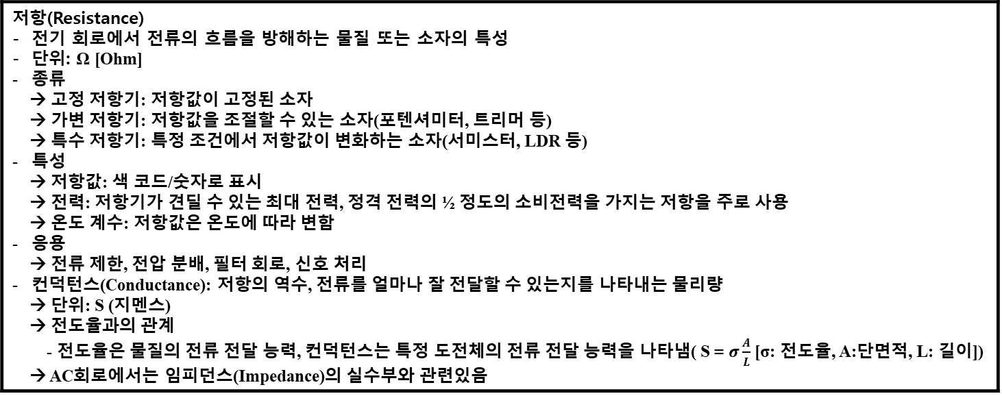
저항(Resistance) (1)
저항(Resistance) 전기 회로에서 전류의 흐름을 방해하는 물질 또는 소자의 특성 단위: Ω [Ohm] 종류 → 고정 저항기: 저항값이 고정된 소자 → 가변 저항기: 저항값을 조절할 수 있는 소자(포텐셔미터, 트리머 등) → 특수 저항기: 특정 조건에서 저항값이 변화하는 소자(서미스터, LDR 등) 특성 → 저항값: 색 코드/숫자로 표시 → 전력: 저항기가 견딜 수 있는 최대 전력, 정격 전력의 ½ 정도의 소비전력을 가지는 저항을 주로 사용 → 온도 계수: 저항값은 온도에 따라 변함 응용 → 전류 제한, 전압 분배, 필터 회로, 신호 처리 컨덕턴스(Conductance): 저항의 역수, 전류를 얼마나 잘 전달할 수 있는지를 나타내는 물리량 → 단위: S (지멘스) → 전도율과의 관계 - 전도율은 물질의 전류 전달 능력, 컨덕턴스는 특정 도전체의 전류 전달 능력을 나타냄( S = $σ\frac{A}{L}$ [σ: 전도율, A:단면적, L: 길이]) → AC회로에서는 임피던스(Impedance)의 실수부와 관련있음

Slide 10
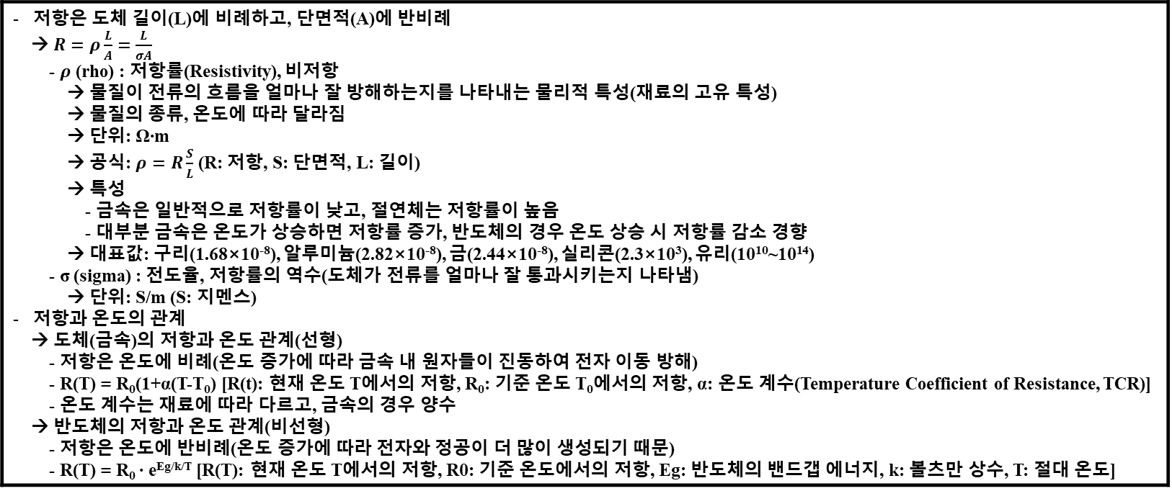
저항(Resistance) (2)
저항은 도체 길이(L)에 비례하고, 단면적(A)에 반비례 → $R=ρ\frac{L}{A}=\frac{L}{σA}$ - $ρ$ (rho) : 저항률(Resistivity), 비저항 → 물질이 전류의 흐름을 얼마나 잘 방해하는지를 나타내는 물리적 특성(재료의 고유 특성) → 물질의 종류, 온도에 따라 달라짐 → 단위: Ω‧m → 공식: $ρ=R\frac{S}{L}$ (R: 저항, S: 단면적, L: 길이) → 특성 - 금속은 일반적으로 저항률이 낮고, 절연체는 저항률이 높음 - 대부분 금속은 온도가 상승하면 저항률 증가, 반도체의 경우 온도 상승 시 저항률 감소 경향 → 대표값: 구리(1.68×10⁻⁸), 알루미늄(2.82×10⁻⁸), 금(2.44×10⁻⁸), 실리콘(2.3×10³), 유리(10¹⁰~10¹⁴) - σ (sigma) : 전도율, 저항률의 역수(도체가 전류를 얼마나 잘 통과시키는지 나타냄) → 단위: S/m (S: 지멘스) 저항과 온도의 관계 → 도체(금속)의 저항과 온도 관계(선형) - 저항은 온도에 비례(온도 증가에 따라 금속 내 원자들이 진동하여 전자 이동 방해) - R(T) = R₀(1+α(T-T₀) [R(t): 현재 온도 T에서의 저항, R₀: 기준 온도 T₀에서의 저항, α: 온도 계수(Temperature Coefficient of Resistance, TCR)] - 온도 계수는 재료에 따라 다르고, 금속의 경우 양수 → 반도체의 저항과 온도 관계(비선형) - 저항은 온도에 반비례(온도 증가에 따라 전자와 정공이 더 많이 생성되기 때문) - R(T) = R₀ ‧ e^{Eg/k/T} [R(T): 현재 온도 T에서의 저항, R0: 기준 온도에서의 저항, Eg: 반도체의 밴드갭 에너지, k: 볼츠만 상수, T: 절대 온도]

Slide 11
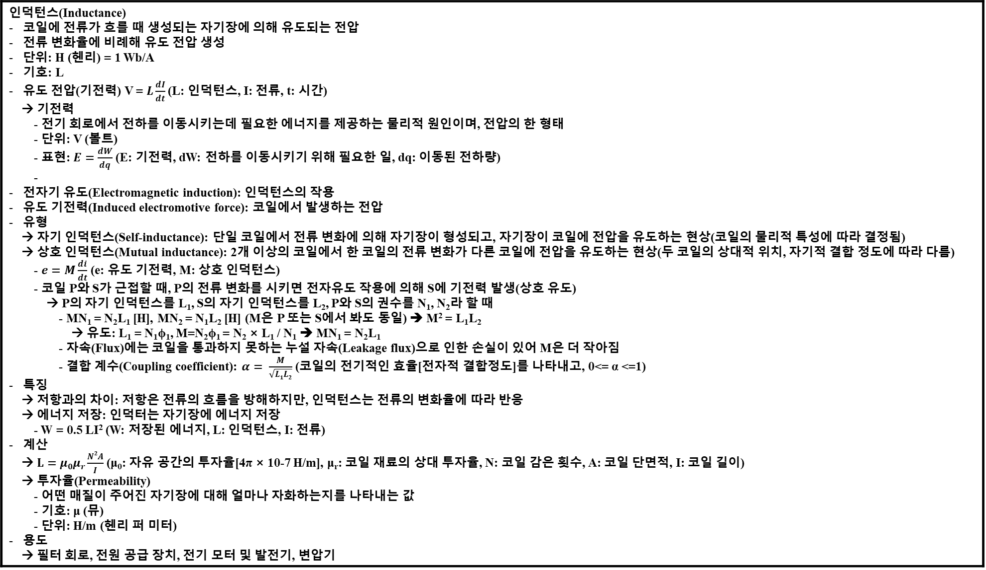
인덕턴스(Inductance) (1)
인덕턴스(Inductance) 코일에 전류가 흐를 때 생성되는 자기장에 의해 유도되는 전압 전류 변화율에 비례해 유도 전압 생성 단위: H (헨리) = 1 Wb/A 기호: L 유도 전압(기전력) V = $L\frac{dI}{dt}$(L: 인덕턴스, I: 전류, t: 시간) → 기전력 - 전기 회로에서 전하를 이동시키는데 필요한 에너지를 제공하는 물리적 원인이며, 전압의 한 형태 - 단위: V (볼트) - 표현: $E=\frac{dW}{dq}$ (E: 기전력, dW: 전하를 이동시키기 위해 필요한 일, dq: 이동된 전하량) - 전자기 유도(Electromagnetic induction): 인덕턴스의 작용 유도 기전력(Induced electromotive force): 코일에서 발생하는 전압 유형 → 자기 인덕턴스(Self-inductance): 단일 코일에서 전류 변화에 의해 자기장이 형성되고, 자기장이 코일에 전압을 유도하는 현상(코일의 물리적 특성에 따라 결정됨) → 상호 인덕턴스(Mutual inductance): 2개 이상의 코일에서 한 코일의 전류 변화가 다른 코일에 전압을 유도하는 현상(두 코일의 상대적 위치, 자기적 결합 정도에 따라 다름) - $e=M\frac{di}{dt}$ (e: 유도 기전력, M: 상호 인덕턴스) - 코일 P와 S가 근접할 때, P의 전류 변화를 시키면 전자유도 작용에 의해 S에 기전력 발생(상호 유도) → P의 자기 인덕턴스를 L₁, S의 자기 인덕턴스를 L₂, P와 S의 권수를 N₁, N₂라 할 때 - MN₁ = N₂L₁ [H], MN₂ = N₁L₂ [H] (M은 P 또는 S에서 봐도 동일) ➔ M² = L₁L₂ → 유도: L₁ = N₁ϕ₁, M=N₂ϕ₁ = N₂ × L₁ / N₁ ➔ MN₁ = N₂L₁ - 자속(Flux)에는 코일을 통과하지 못하는 누설 자속(Leakage flux)으로 인한 손실이 있어 M은 더 작아짐 - 결합 계수(Coupling coefficient): $α= \frac{M}{\sqrt{L1L2}}$ (코일의 전기적인 효율[전자적 결합정도]를 나타내고, 0<= α <=1) 특징 → 저항과의 차이: 저항은 전류의 흐름을 방해하지만, 인덕턴스는 전류의 변화율에 따라 반응 → 에너지 저장: 인덕터는 자기장에 에너지 저장 - W = 0.5 LI² (W: 저장된 에너지, L: 인덕턴스, I: 전류) 계산 → $L=μ0μr\frac{N2A}{I}$ (μ₀: 자유 공간의 투자율[4π × 10-7 H/m], μ_{r}: 코일 재료의 상대 투자율, N: 코일 감은 횟수, A: 코일 단면적, I: 코일 길이) → 투자율(Permeability) - 어떤 매질이 주어진 자기장에 대해 얼마나 자화하는지를 나타내는 값 - 기호: μ (뮤) - 단위: H/m (헨리 퍼 미터) 용도 → 필터 회로, 전원 공급 장치, 전기 모터 및 발전기, 변압기
Notes:
https://ko.wikipedia.org/wiki/%EC%9C%A0%EB%8F%84%EA%B3%84%EC%88%98
https://ko.wikipedia.org/wiki/%EA%B8%B0%EC%A0%84%EB%A0%A5

Slide 12
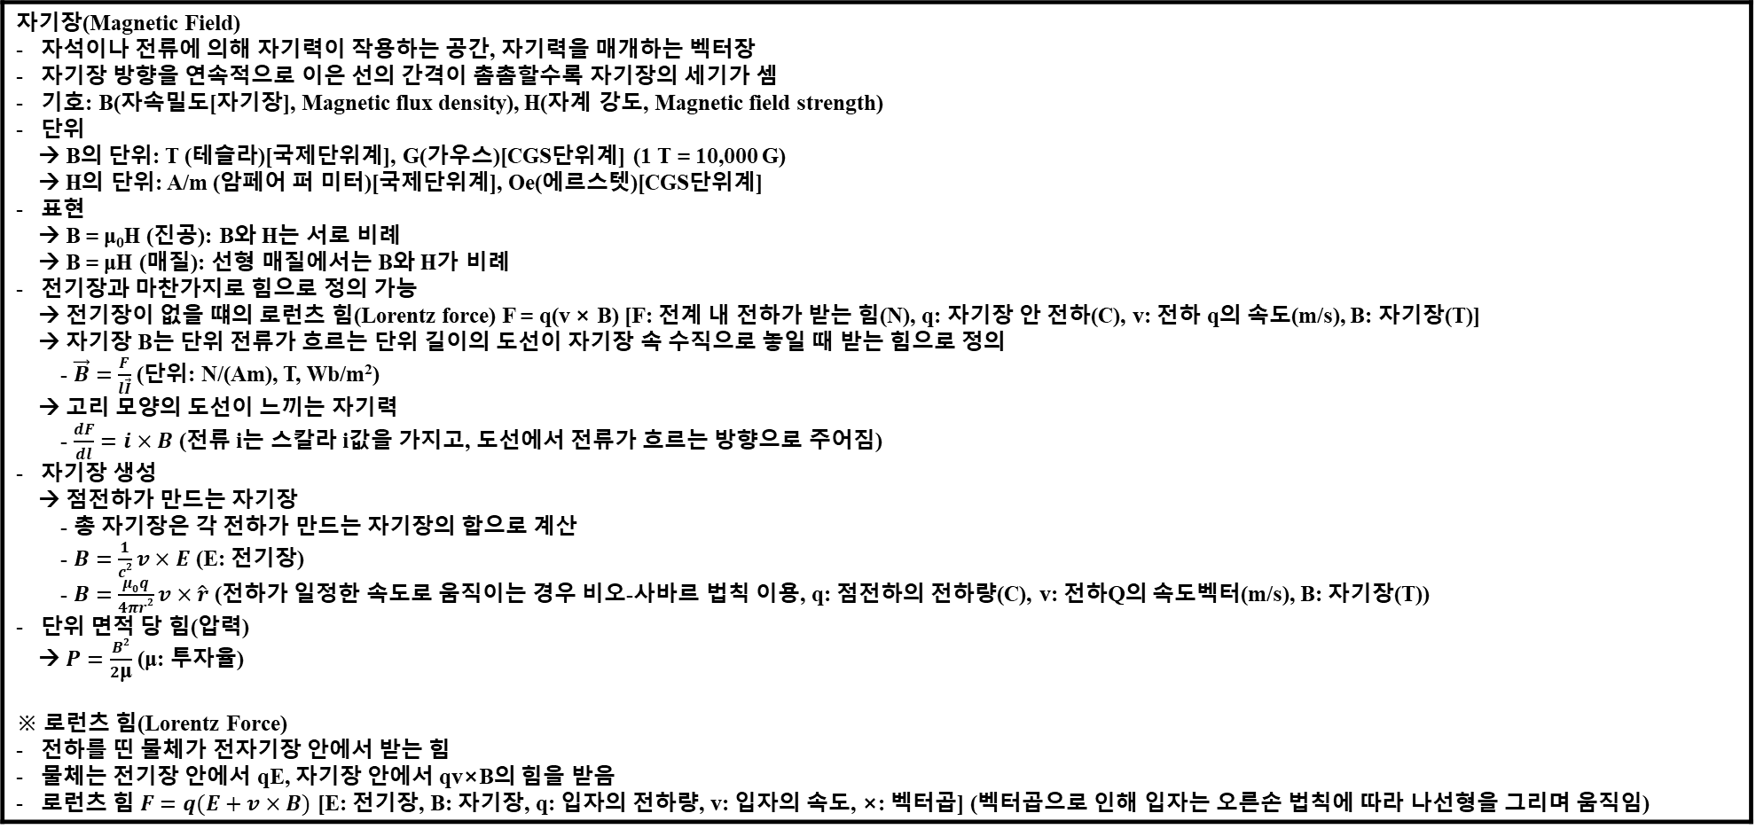
자기장(Magnetic Field) (1)
자기장(Magnetic Field) 자석이나 전류에 의해 자기력이 작용하는 공간, 자기력을 매개하는 벡터장 자기장 방향을 연속적으로 이은 선의 간격이 촘촘할수록 자기장의 세기가 셈 기호: B(자속밀도[자기장], Magnetic flux density), H(자계 강도, Magnetic field strength) 단위 → B의 단위: T (테슬라)[국제단위계], G(가우스)[CGS단위계] (1 T = 10,000 G) → H의 단위: A/m (암페어 퍼 미터)[국제단위계], Oe(에르스텟)[CGS단위계] 표현 → B = μ₀H (진공): B와 H는 서로 비례 → B = μH (매질): 선형 매질에서는 B와 H가 비례 전기장과 마찬가지로 힘으로 정의 가능 → 전기장이 없을 떄의 로런츠 힘(Lorentz force) F = q(v × B) [F: 전계 내 전하가 받는 힘(N), q: 자기장 안 전하(C), v: 전하 q의 속도(m/s), B: 자기장(T)] → 자기장 B는 단위 전류가 흐르는 단위 길이의 도선이 자기장 속 수직으로 놓일 때 받는 힘으로 정의 - $\vec{B}=\frac{F}{l\vec{I}}$ (단위: N/(Am), T, Wb/m²) → 고리 모양의 도선이 느끼는 자기력 - $\frac{dF}{dl}=i×B$ (전류 i는 스칼라 i값을 가지고, 도선에서 전류가 흐르는 방향으로 주어짐) 자기장 생성 → 점전하가 만드는 자기장 - 총 자기장은 각 전하가 만드는 자기장의 합으로 계산 - $B=\frac{1}{c2}v×E$ (E: 전기장) - $B=\frac{μ0q}{4πr2}v×\hat{r}$ (전하가 일정한 속도로 움직이는 경우 비오-사바르 법칙 이용, q: 점전하의 전하량(C), v: 전하Q의 속도벡터(m/s), B: 자기장(T)) 단위 면적 당 힘(압력) → $P=\frac{B2}{2\text{μ}}$ (μ: 투자율) ※ 로런츠 힘(Lorentz Force) 전하를 띤 물체가 전자기장 안에서 받는 힘 물체는 전기장 안에서 qE, 자기장 안에서 qv×B의 힘을 받음 로런츠 힘 $F=q(E+v×B)$ [E: 전기장, B: 자기장, q: 입자의 전하량, v: 입자의 속도, ×: 벡터곱] (벡터곱으로 인해 입자는 오른손 법칙에 따라 나선형을 그리며 움직임)
Notes:
https://ko.wikipedia.org/wiki/%EC%9E%90%EA%B8%B0%EC%9E%A5
https://ko.wikipedia.org/wiki/%EB%A1%9C%EB%9F%B0%EC%B8%A0_%ED%9E%98
https://ko.wikipedia.org/wiki/%EB%A1%9C%EB%9F%B0%EC%B8%A0_%EB%B3%80%ED%99%98

Slide 13
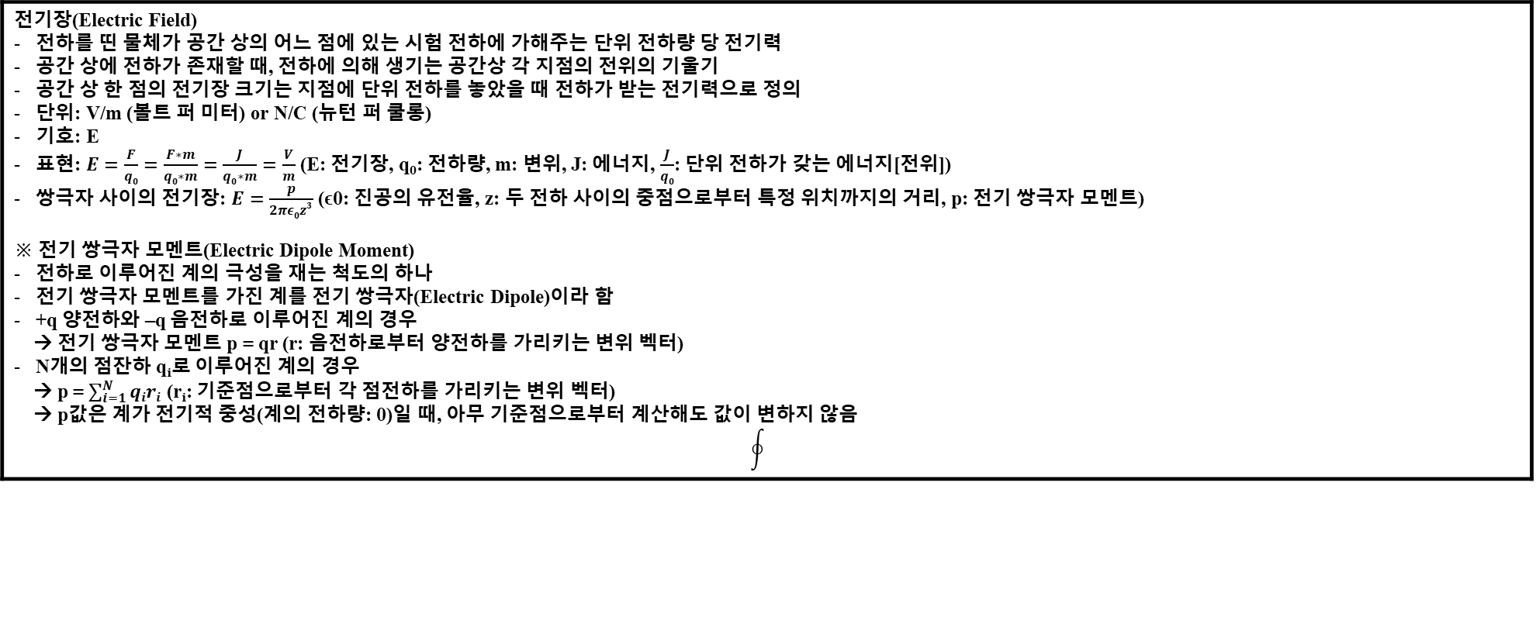
전기장(Electric Field) (1)
전기장(Electric Field) 전하를 띤 물체가 공간 상의 어느 점에 있는 시험 전하에 가해주는 단위 전하량 당 전기력 공간 상에 전하가 존재할 때, 전하에 의해 생기는 공간상 각 지점의 전위의 기울기 공간 상 한 점의 전기장 크기는 지점에 단위 전하를 놓았을 때 전하가 받는 전기력으로 정의 단위: V/m (볼트 퍼 미터) or N/C (뉴턴 퍼 쿨롱) 기호: E 표현: $E=\frac{F}{q0}=\frac{F∗m}{q0∗m}=\frac{J}{q0∗m}=\frac{V}{m}$ (E: 전기장, q₀: 전하량, m: 변위, J: 에너지, $\frac{J}{q0}$: 단위 전하가 갖는 에너지[전위]) 쌍극자 사이의 전기장: $E=\frac{p}{2πε0z3}$ (ϵ0: 진공의 유전율, z: 두 전하 사이의 중점으로부터 특정 위치까지의 거리, p: 전기 쌍극자 모멘트) ※ 전기 쌍극자 모멘트(Electric Dipole Moment) 전하로 이루어진 계의 극성을 재는 척도의 하나 전기 쌍극자 모멘트를 가진 계를 전기 쌍극자(Electric Dipole)이라 함 +q 양전하와 –q 음전하로 이루어진 계의 경우 → 전기 쌍극자 모멘트 p = qr (r: 음전하로부터 양전하를 가리키는 변위 벡터) N개의 점잔하 q_{i}로 이루어진 계의 경우 → p = $\sum_{i=1}^{N}{qiri}$ (r_{i}: 기준점으로부터 각 점전하를 가리키는 변위 벡터) → p값은 계가 전기적 중성(계의 전하량: 0)일 때, 아무 기준점으로부터 계산해도 값이 변하지 않음
Notes:
https://ko.wikipedia.org/wiki/%EC%A0%84%EA%B8%B0%EC%9E%A5

Slide 14
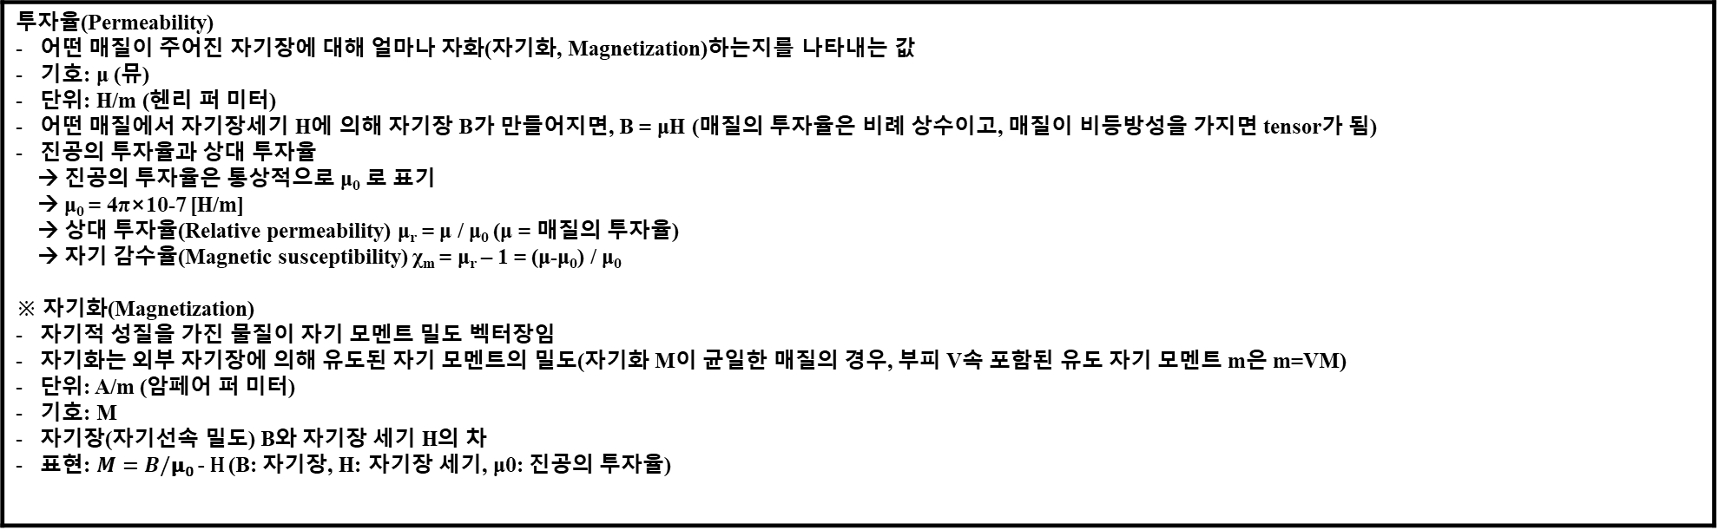
투자율(Permeability) (1)
투자율(Permeability) 어떤 매질이 주어진 자기장에 대해 얼마나 자화(자기화, Magnetization)하는지를 나타내는 값 기호: μ (뮤) 단위: H/m (헨리 퍼 미터) 어떤 매질에서 자기장세기 H에 의해 자기장 B가 만들어지면, B = μH (매질의 투자율은 비례 상수이고, 매질이 비등방성을 가지면 tensor가 됨) 진공의 투자율과 상대 투자율 → 진공의 투자율은 통상적으로 μ₀ 로 표기 → μ₀ = 4π×10-7 [H/m] → 상대 투자율(Relative permeability) μ_{r} = μ / μ₀ (μ = 매질의 투자율) → 자기 감수율(Magnetic susceptibility) χ_{m} = μ_{r} – 1 = (μ-μ₀) / μ₀ ※ 자기화(Magnetization) 자기적 성질을 가진 물질이 자기 모멘트 밀도 벡터장임 자기화는 외부 자기장에 의해 유도된 자기 모멘트의 밀도(자기화 M이 균일한 매질의 경우, 부피 V속 포함된 유도 자기 모멘트 m은 m=VM) 단위: A/m (암페어 퍼 미터) 기호: M 자기장(자기선속 밀도) B와 자기장 세기 H의 차 표현: $M=B/\text{μ}\text{0}\text{ - }\text{H}$ (B: 자기장, H: 자기장 세기, μ0: 진공의 투자율)
Notes:
https://ko.wikipedia.org/wiki/%ED%88%AC%EC%9E%90%EC%9C%A8
https://ko.wikipedia.org/wiki/%EC%9E%90%EA%B8%B0%ED%99%94

Slide 15
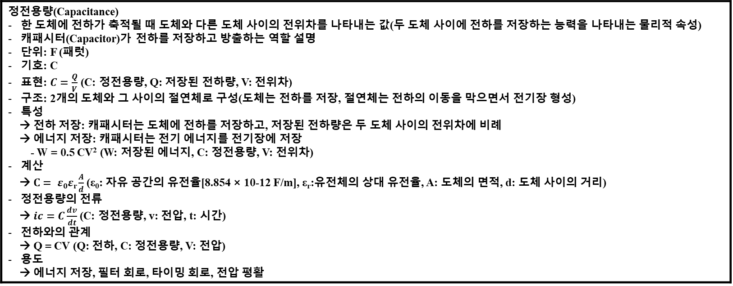
정전용량(Capacitance) (1)
정전용량(Capacitance) 한 도체에 전하가 축적될 때 도체와 다른 도체 사이의 전위차를 나타내는 값(두 도체 사이에 전하를 저장하는 능력을 나타내는 물리적 속성) 캐패시터(Capacitor)가 전하를 저장하고 방출하는 역할 설명 단위: F (패럿) 기호: C 표현: $C=\frac{Q}{V}$ (C: 정전용량, Q: 저장된 전하량, V: 전위차) 구조: 2개의 도체와 그 사이의 절연체로 구성(도체는 전하를 저장, 절연체는 전하의 이동을 막으면서 전기장 형성) 특성 → 전하 저장: 캐패시터는 도체에 전하를 저장하고, 저장된 전하량은 두 도체 사이의 전위차에 비례 → 에너지 저장: 캐패시터는 전기 에너지를 전기장에 저장 - W = 0.5 CV² (W: 저장된 에너지, C: 정전용량, V: 전위차) 계산 → $C= ε0εr\frac{A}{d}$ (ε₀: 자유 공간의 유전율[8.854 × 10-12 F/m], ε_{r}:유전체의 상대 유전율, A: 도체의 면적, d: 도체 사이의 거리) 정전용량의 전류 → $ic=C\frac{dv}{dt}$ (C: 정전용량, v: 전압, t: 시간) 전하와의 관계 → Q = CV (Q: 전하, C: 정전용량, V: 전압) 용도 → 에너지 저장, 필터 회로, 타이밍 회로, 전압 평활

Slide 16
맥스웰 방정식(Maxwell’s Equations) (1)
맥스웰 방정식(Maxwell’s Equations)
Notes:
https://ko.wikipedia.org/wiki/%EB%A7%A5%EC%8A%A4%EC%9B%B0_%EB%B0%A9%EC%A0%95%EC%8B%9D

Slide 17
벡터장(Vector Field) (1)
벡터장(Vector Field)
Notes:
https://ko.wikipedia.org/wiki/%EB%B2%A1%ED%84%B0%EC%9E%A5

Slide 18
-
-
Backup Page
-
-
-

Slide 19
Motor
Search
Sorting
Recursion
Backtracking
Greedy
Dynamic Programming
Pattern
Divide and Conquer
Mathematical
Geometric
Bitwise
Randomized
Branch and Bound

Slide 20
Cache

Slide 21
. C (1)

Slide 22

3. Recursion
형식 모음
글자
제목 내용
메인 내용
코드
(x₁, y₁)
(x₂, y₂)
(x_{m}, y_{m})
Result
Inside first_space
Ctrl+ = ➔ 아래첨자 Ctrl + shift + = ➔ 윗첨자 Ctrl + space ➔ 복구 Shift + f3 ➔ 대소문자 변경
예시 표시
Partition
그림 설명
예시
Code
예시
code
Mismatch
글자설명
Pattern
(-2,-2) | (-2,-1) | (-2,0) | (-2,1) | (-2,2)
(-1,-2) | (-1,-1) | (-1,0) | (-1,1) | (-1,2)
(0,-2) | (0,-1) | (x,y) | (0,1) | (0,2)
(1,-2) | (1,-1) | (1,0) | (1,1) | (1,2)
(2,-2) | (2,-1) | (2,0) | (2,1) | (2,2)

